Slide 1
ДЕМОКРАЦИЯТА В ЕС В ДЕЙСТВИЕ Изразете мнението си чрез Европейската гражданска инициатива
Тема 1
Кратко представяне Европейския съюз

Slide 4
Ценности на ЕС
„Съюзът се основава на ценностите на зачитане на човешкото достойнство, на свободата, демокрацията, равенството, правовата държава, както и на зачитането на правата на човека, включително правата на лицата, които принадлежат към малцинства. Тези принципи са основополагащи за държавите членки в общества, чиито основни характеристики са плурализмът, недопускането на дискриминация, толерантността, справедливостта, солидарността и равенството между жените и мъжете.“
Член 2 от Договора от Лисабон
“
Свобода
Човешко достойнство
Свобода
Равенство
Демокрация
Върховенство на закона
Човешки права
Човешки права

Slide 5
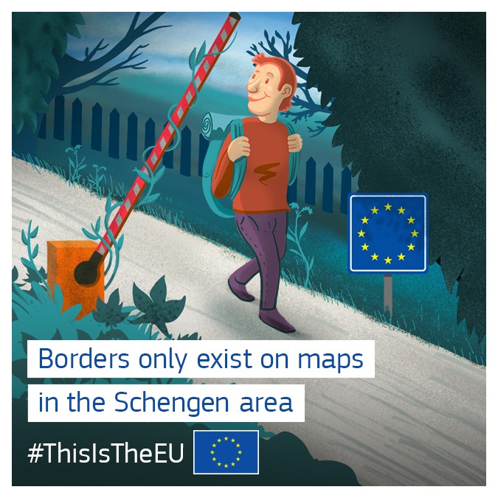
Шенгенското пространство
27 държави*
Обща визова политика за външни посетители
* Към 1 януари 2023 г.
Без граници между членовете

Slide 6
Настоящи членове на Шенгенското пространство
12
7
20
26
6
1 Австрия
2 Белгия
3 Хърватия 4 Чехия 5 Дания 6 Естония 7 Финландия 8 Франция
9 Германия
10 Гърция
11 Унгария 12 Исландия 13 Италия 14 Латвия
14
15 Лихтенщайн 16 Литва
17 Люксембург
18 Малта
19 Нидерландия
20 Норвегия
21 Полша
22 Португалия
23 Словакия
24 Словения
25 Испания
26 Швеция
27 Швейцария
5
16
19
21
2
9
17
4
23
15
1
11
8
27
24
3
13
22
25
10
18

Slide 8
Единният пазар и митническият съюз
Стоки
Капитали
Свободно движение на:
Хора
Услуги

Slide 9
За какво може да създава закони ЕС?
Митнически съюз
Единен пазар
Транспорт
Миграция и вътрешни работи
Правила за конкуренцията
Заетост и социални въпроси
Трансевропейски мрежи
Обществено здраве
Парична политика
Енергетика
Научни изследвания и космическо пространство
Селско стопанство
Търговия
Правосъдие
Рибарство
Морски растения и животни
Основни права
Сътрудничество за развитие и хуманитарна помощ
Околна среда
Защита на потребителите

Slide 10
Области, в които ЕС може да подкрепя национални действия
Обществено здраве
Гражданска защита
Промишленост
Административно сътрудничество
Култура
Образование и обучение, младеж и спорт
Туризъм

